Slide 1
DEPRESSIONE
E
DIABETE
Dr. Amerigo iaconelli
Direttore uosd medicina bariatrica irccs fondazione policlinico gemelli, roma (RM)
dr. Luca pistone
Aou federico ii, uoc psichiatria, napoli (na)

Slide 2
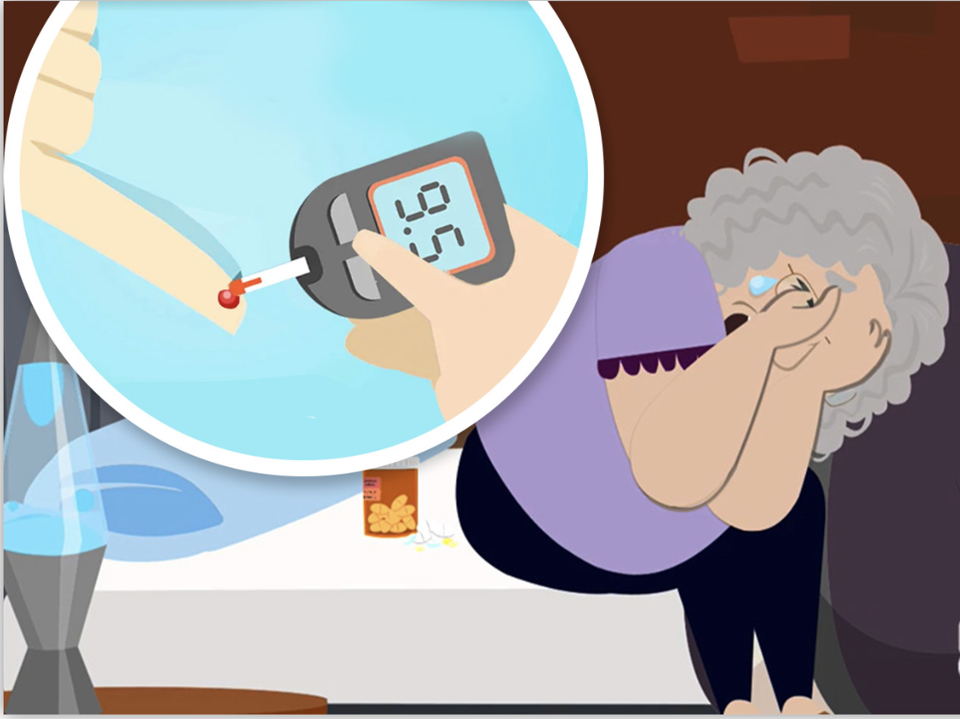
➣ Epidemiologia
DEPRESSIONE
> 300 MLN PERSONE MONDO (> 4,4% POPOLAZIONE MONDIALE, WHO)
DIABETE
> 537 MLN DI ADULTI NEL MONDO (x2 nelle prossime decadi)
Più comune: DMT2 (obesità e insulino-resistenza)
➣ Epidemiologia ➣ Criteri Diagnostici ➣ Correlazione Comorbilità ➣ Teorie Eziopatogenetiche ➣ Trattamento ➣ Conclusioni

Slide 3
➣ Criteri Diagnostici
CRITERI PER DEPRESSIONE (DSM5-TR)
CRITERI PER DMT2 (MINISTERO DELLA SALUTE)
5 o più dei seguenti sintomi contemporaneamente presenti durante un periodo di almeno 2 settimane e rappresentano un cambiamento rispetto al precedente livello di funzionamento; almeno uno dei sintomi dev’essere costituito da umore depresso o perdita di interesse o piacere.
Umore depresso per la maggior parte del giorno, quasi tutti i giorni
Marcata diminuzione di interesse o piacere per tutte, o quasi tutte, le attività per la maggior parte del giorno, quasi tutti i giorni
Significativa perdita di peso, non dovuta a dieta, o aumento di peso
Insonnia o ipersonnia quasi tutti i giorni.
Agitazione o rallentamento psicomotorio quasi tutti i giorni
Affaticamento o mancanza di energia quasi tutti i giorni.
Sentimenti di autosvalutazione o di colpa eccessivi o inappropriati
Ridotta capacità di pensare o di concentrarsi, o indecisione, quasi tutti i giorni
Pensieri ricorrenti di morte
Glicemia al mattino dopo almeno 8 ore di digiuno: valori uguali o superiori a 126 mg/dl sono considerati indicativi di diabete. Ripetuta in due giornate differenti
Emoglobina glicosilata (HbA1c) > 6,5% è considerata indicativa di diabete
Test da carico orale di glucosio: a distanza di 2 ore, il riscontro di una glicemia uguale o superiore a 200 mg/dl indica la presenza di diabete
➣ Epidemiologia ➣ Criteri Diagnostici ➣ Correlazione Comorbilità ➣ Teorie Eziopatogenetiche ➣ Trattamento ➣ Conclusioni

Slide 4
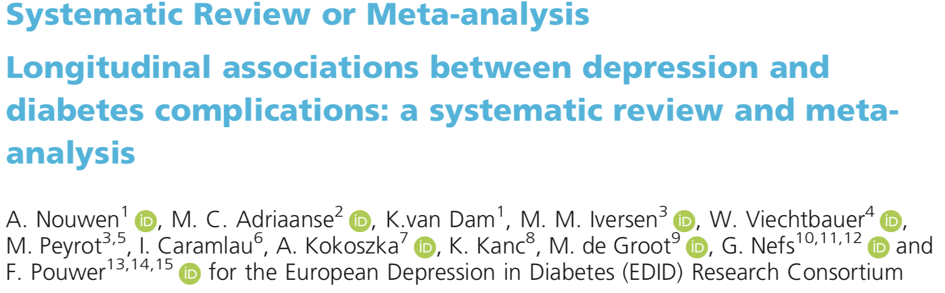
➣ Correlazione Comorbilità
EVIDENZE METANALITICHE DI STUDI LONGITUDINALI INDICANO CHE:
DEPRESSIONE
DIABETE
+ 60%
+ 25%
Nelle persone con diabete, la presenza di depressione in comorbilità determina il 38% e il 33% di aumento del rischio di sviluppare rispettivamente complicanze macro e micro vascolari rispetto alla assenza di comorbilità
➣ Epidemiologia ➣ Criteri Diagnostici ➣ Correlazione Comorbilità ➣ Teorie Eziopatogenetiche ➣ Trattamento ➣ Conclusioni

Slide 5
➣ Teorie Eziopatogenetiche
STATO INFIAMMATORIO CRONICO
ALTERAZIONI ASSE
IPOTALAMO - IPOFISI - SURRENE
IPOTESI VASCOLARE
ASPETTI COMPORTAMENTALI
ALTERAZIONI BDNF
➣ Epidemiologia ➣ Criteri Diagnostici ➣ Correlazione Comorbilità ➣ Teorie Eziopatogenetiche ➣ Trattamento ➣ Conclusioni

Slide 6
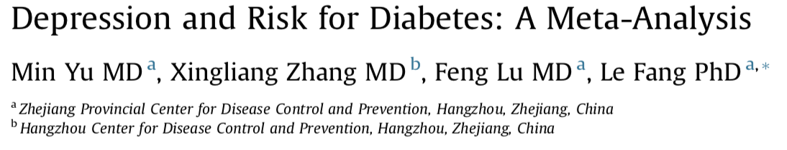
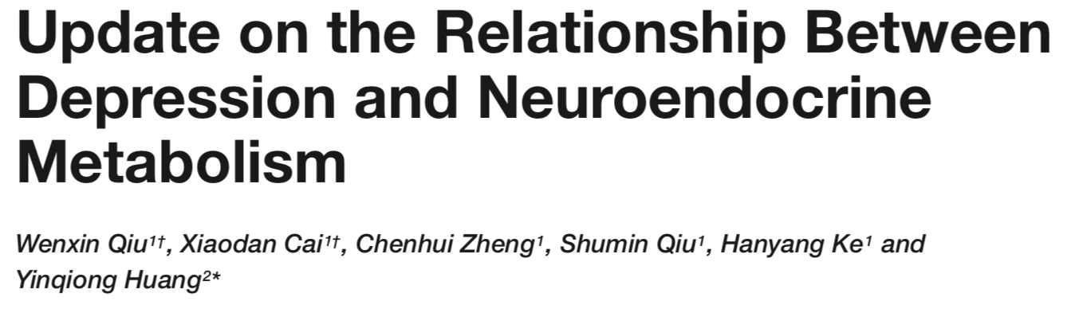
➣ Teorie Eziopatogenetiche
ALTERAZIONI BDNF
Il BDNF è un importante fattore neurotrofico e studi sugli animali e sull’uomo hanno rivelato che può svolgere un ruolo chiave nella patogenesi della depressione.
Il BDNF ha anche un’importante influenza sulla patogenesi dell’obesità e del DMT2 perché modula la secrezione e l’azione di insulina, leptina, grelina, neurotrasmettitori/neuropeptidi e citochine proinfiammatorie.
STATO INFIAMMATORIO CRONICO
Sia depressione che diabete di tipo 2 sono associati a stati infiammatori cronici con aumento di Proteina C reattiva, TNFα e citochine proinfiammatorie incluse IL-1 e IL-6.
Dalla letteratura si è visto che fattori di stress acuti e cronici possono determinare un aumento della produzione di IL-6, la quale stimolerebbe la produzione di CRH risultando in un’attivazione del sistema HPA
➣ Epidemiologia ➣ Criteri Diagnostici ➣ Correlazione Comorbilità ➣ Teorie Eziopatogenetiche ➣ Trattamento ➣ Conclusioni

Slide 7
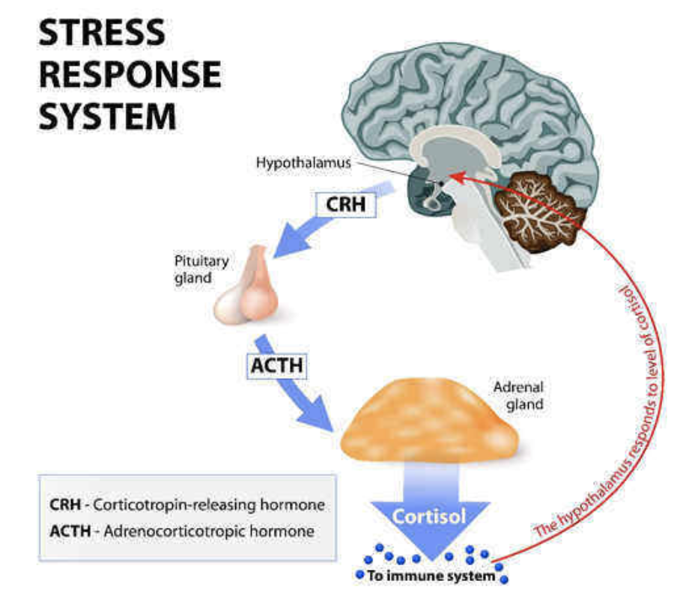
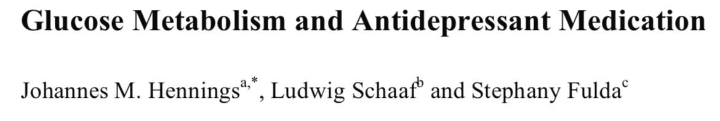
➣ Teorie Eziopatogenetiche
ALTERAZIONI ASSE IPOTALAMO-IPOFISI-SURRENE
L’ ipercortisolismo e l’ iperattività dell’asse HPA, frequentemente osservati nella depressione, sono correlati ad alterazioni dei recettori dei glucocorticoidi e sono implicati in alterazioni metaboliche incluse l’alterata tolleranza al glucosio.
In particolare elevati livelli di glucocorticoidi nella depressione aumentano la glicogenolisi, la gluconeogenesi, la lipolisi e riducono il trasporto e l’utilizzo del glucosio.
La resistenza ai glucocorticoidi negli stati depressivi altera il normale feedback negativo dei glucocorticoidi sul sistema delle citochine esitando in un aumento delle stesse (TNFα e IL-6). L’aumento delle citochine infiammatorie a sua volta promuove la produzione di CRH e la iperattività dell’asse HPA.
La normalizzazione dell’asse HPA si pensa possa essere un prerequisito per il recupero dalla depressione e lo si è osservato nei pz che rispondono al trattamento con antidepressivi
➣ Epidemiologia ➣ Criteri Diagnostici ➣ Correlazione Comorbilità ➣ Teorie Eziopatogenetiche ➣ Trattamento ➣ Conclusioni

Slide 8
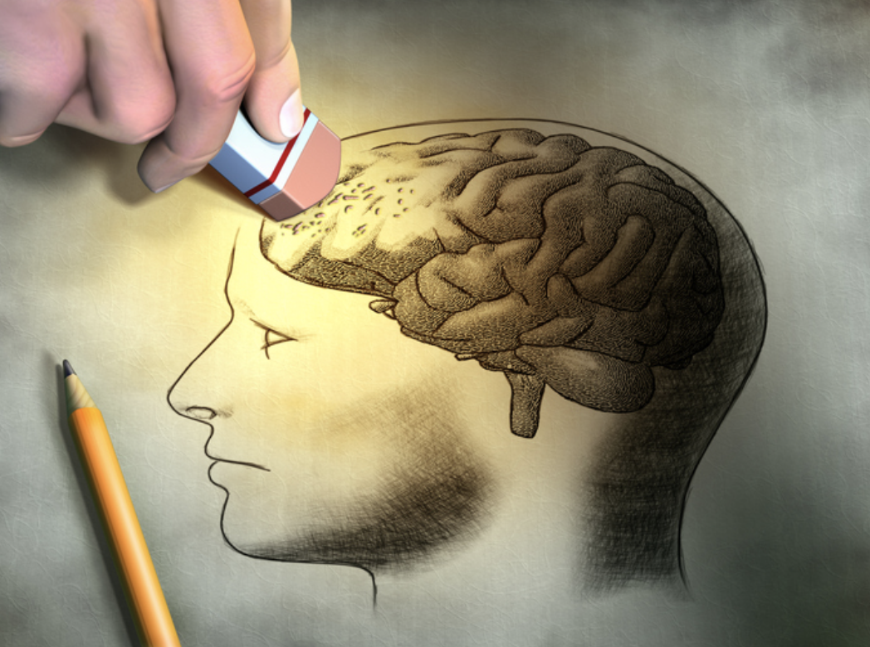
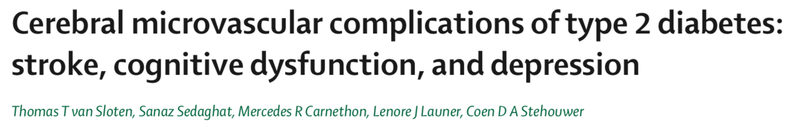
➣ Teorie Eziopatogenetiche
IPOTESI VASCOLARE
L’ipotesi vascolare propone che i danni vascolari in regioni frontali e sottocorticali che sono coinvolti nella regolazione dell’umore potrebbero portare alla depressione specialmente nei soggetti anziani.
Lo stesso meccanismo eziopatogenetico potrebbe essere alla base della frequente comorbilità tra DMT2, depressione e disfunzioni cognitive (MCI e demenza).
L’atrofia ippocampale, in parte dovuta alla alterazioni microvascolari del DMT2, potrebbe essere una causa neuropatologica comune per tale comorbidità.
➣ Epidemiologia ➣ Criteri Diagnostici ➣ Correlazione Comorbilità ➣ Teorie Eziopatogenetiche ➣ Trattamento ➣ Conclusioni

Slide 9

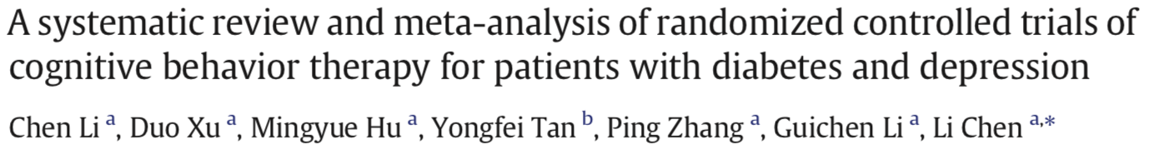
➣ Teorie Eziopatogenetiche
ASPETTI COMPORTAMENTALI
La depressione è spesso accompagnata da:
Riduzione della cura di se stessi
Riduzione nella aderenza ai trattamenti
Aumento del fumo di sigaretta
Riduzione dell’attività fisica con aumento della sedentarietà
Aumento dell’assunzione di cibi altamente calorici.
Tutti questi fattori possono comportare aumento di peso, sviluppo di insulino-resistenza e DMT2
➣ Epidemiologia ➣ Criteri Diagnostici ➣ Correlazione Comorbilità ➣ Teorie Eziopatogenetiche ➣ Trattamento ➣ Conclusioni

Slide 10
➣ Trattamento
STILE DI VITA
PSICOFARMACOLOGIA
&
PSICOTERAPIA (CBT)
AGONISTI GLP-1R
CHIRURGIA BARIATRICA
➣ Epidemiologia ➣ Criteri Diagnostici ➣ Correlazione Comorbilità ➣ Teorie Eziopatogenetiche ➣ Trattamento ➣ Conclusioni

Slide 11


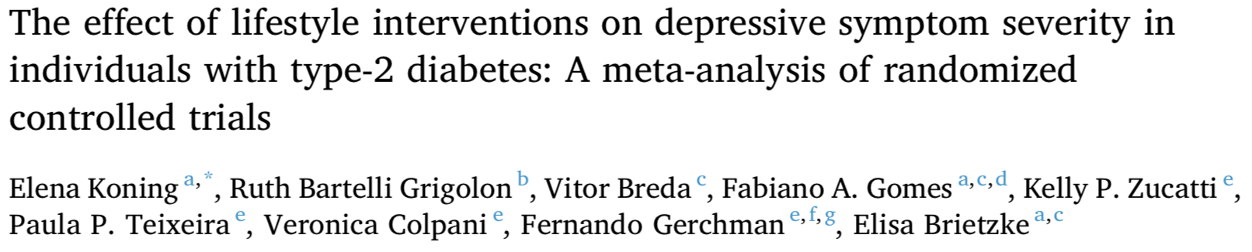
➣ Trattamento
STILE DI VITA
Dieta non salutare e stile di vita sedentario sono coinvolti nella patofisiologia della comorbilità tra depressione e diabete.
Gli interventi sullo stile di vita sono definiti come qualsiasi intervento con l’obiettivo di modificare direttamente la dieta e il livello di attività fisica.
Vi è evidenza dalla letteratura che gli interventi sullo stile di vita possono generare una significativa riduzione della sintomatologia depressiva così come potrebbero prevenire le complicanze di diabete mellito di tipo 2 riducendo le alterazioni micro e macrovascolari.
➣ Epidemiologia ➣ Criteri Diagnostici ➣ Correlazione Comorbilità ➣ Teorie Eziopatogenetiche ➣ Trattamento ➣ Conclusioni

Slide 12
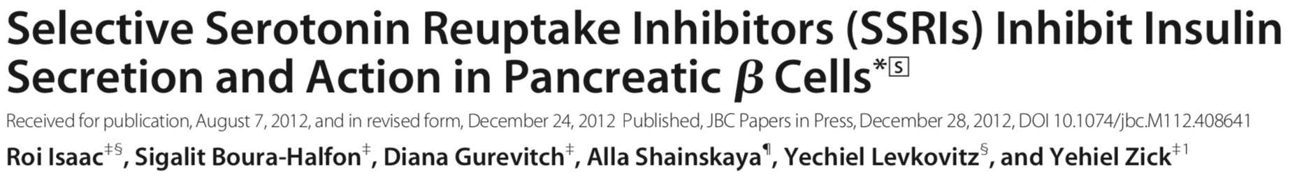
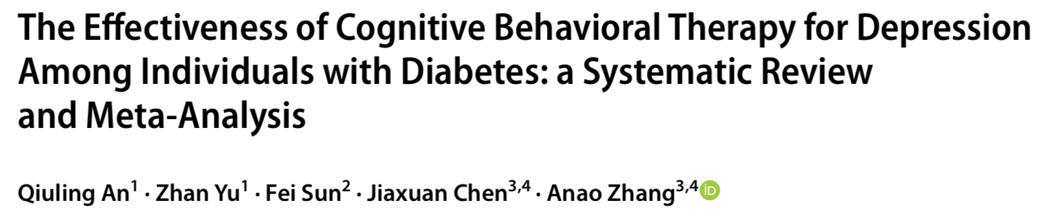
➣ Trattamento
PSICOFARMACOLOGIA
Allo stato dell’arte la terapia farmacologica è il trattamento più efficace per la depressione.
Gli SSRI sono la classe farmacologica maggiormente utilizzata.
🚨Attenzione all’aumento ponderale
🚨Attenzione all’azione sulle chinasi di IRS1 (JNK) → insulinoresistenza a concentrazioni elevate
PSICOTERAPIA (CBT)
Azione su:
pensieri negativi/credenze disfunzionali
stress legato al diabete
aderenza al trattamento medico
Strategia d’intervento:
ristrutturazione cognitiva
problem solving
attivazione comportamentale
➣ Epidemiologia ➣ Criteri Diagnostici ➣ Correlazione Comorbilità ➣ Teorie Eziopatogenetiche ➣ Trattamento ➣ Conclusioni

Slide 13
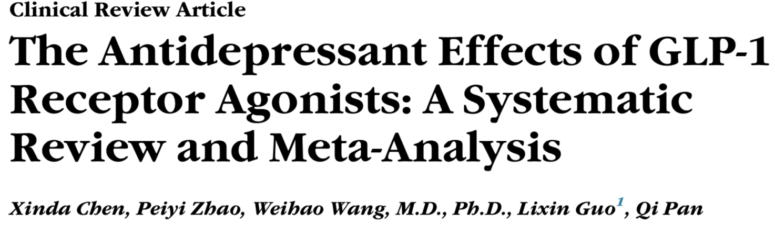
➣ Trattamento
AGONISTI GLP-1R
GLP-1RAs hanno un effetto benefico su infiammazione, insulinoresistenza, controllo glicemico, peso corporeo e metabolismo lipidico.
I recettori del GLP1 non sono solo presenti nei tessuti periferici, ma anche in varie aree del cervello come ipotalamo e amigdala.
L’attivazione dei recettori GLP1 nel SNC diminuisce i comportamenti associati all’ansia e alla depressione negli animali da laboratorio.
Dallo studio di Chen et al. del 2023 gli adulti trattati con GLP1RAs hanno mostrato una significativa riduzione nei punteggi legati alla depressione rispetto ai controlli.
Gli autori concludono però che i miglioramenti nella sintomatologia depressiva potrebbero essere una conseguenza del miglioramento dei sintomi legati al diabete.
➣ Epidemiologia ➣ Criteri Diagnostici ➣ Correlazione Comorbilità ➣ Teorie Eziopatogenetiche ➣ Trattamento ➣ Conclusioni

Slide 14
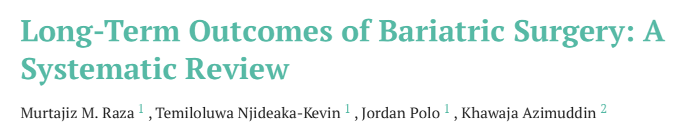
➣ Trattamento
CHIRURGIA BARIATRICA
Nella revisione sistematica di Raza et al. del 2023 gli articoli mostrano una significativa riduzione dell’incidenza di patologie cardiovascolari, cancro e disturbi depressivi dopo il trattamento di chirurgia bariatrica.
Inoltre vi è una correlazione tra gli interventi di chirurgia bariatrica (RYGB) e remissione di diabete di tipo 2.
La chirurgia bariatrica sembrerebbe essere un fattore di protezione sullo sviluppo e la progressione delle comorbilità associate all’obesità grave.
➣ Epidemiologia ➣ Criteri Diagnostici ➣ Correlazione Comorbilità ➣ Teorie Eziopatogenetiche ➣ Trattamento ➣ Conclusioni

Slide 15
➣ Conclusioni
DEPRESSIONE E DIABETE
Allo stato attuale i lavori sulla comorbilità tra depressione e diabete forniscono per lo più delle correlazioni e delle possibili teorie eziopatogenetiche che necessitano di ulteriori approfondimenti per giungere ad eventuali nessi di causa-effetto.
Considerata la frequente comorbilità tra depressione e diabete, con il maggior rischio di sviluppare complicanze micro e macro vascolari, essendo la depressione un disturbo trattabile, è importante, a livello clinico, focalizzare l’attenzione sulla possibile presenza di tale comorbilità ed effettuare un quanto più precoce ed adeguato trattamento al fine di prevenire le possibili complicanze e migliorare la qualità di vita dei pazienti.
➣ Epidemiologia ➣ Criteri Diagnostici ➣ Correlazione Comorbilità ➣ Teorie Eziopatogenetiche ➣ Trattamento ➣ Conclusioni

Slide 16
Grazie

